Slide 1
Der Computer Was ist das eigentlich?
Hardware einfach erklärt
Notes:
„Wenn du etwas mit nem Hammer zerschlagen kannst, dann ist es Hardware. Wenn du es nur wütend anschreien kannst, dann ist es Software.
<Foliennummer>

Slide 2

Gliederung
Mainboard
Prozessor (CPU)
Arbeitsspeicher (RAM)
Chipset
Grafik (GPU)
Kühlung
Speicher
Allgemeines
Notes:
Wenn während des Vortrags Fragen aufkommen, wartet bitte nicht bis zum Ende, sondern meldet euch direkt; es gibt nämlich erst mal kein Ende.
Frage: Wer von euch hat schon mal mehr von einem PC gesehen *klick* als das hier?
<Foliennummer>

Slide 3
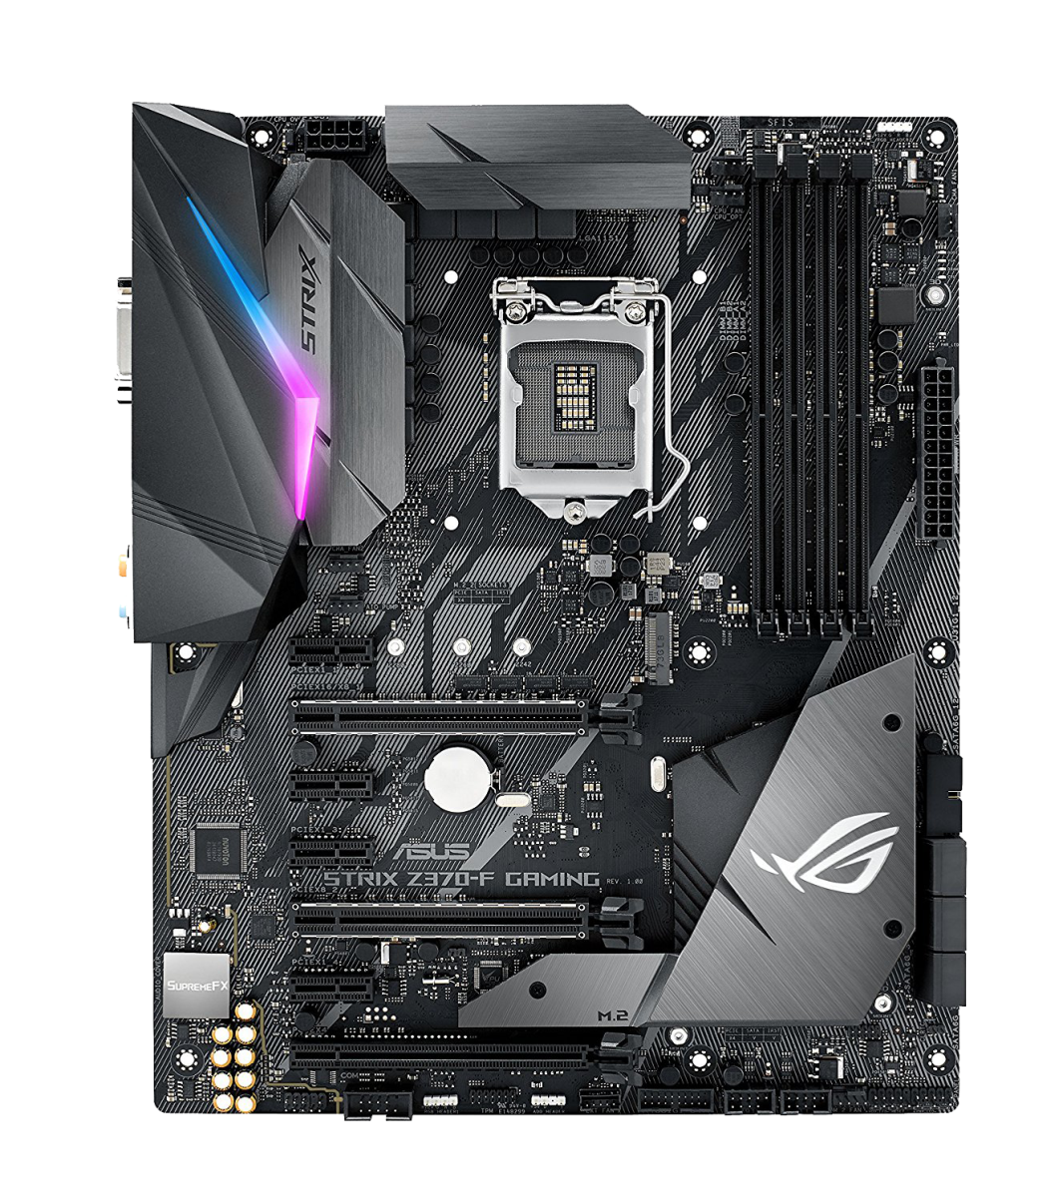
Mainboard
Auch Motherboard genannt
„Verbindungsstück“
Komplexe Platine mit Steckplätzen, Kondensatoren, Transistoren, Widerständen etc.
Notes:
Der tragende Teil (im wahrsten Sinne des Wortes) eines Computers ist das Motherboard, auch Mainboard oder früher Hauptplatine genannt.
Wenn man sich den Prozessor als Gehirn vorstellt (dazu gleich mehr), kann man das Mainboard als die Wirbelsäule mit etlichen Nervensträngen sehen.
Auf ihm befinden sich alle Komponenten, die den Computer zu dem machen, was er ist.
Das Mainboard selbst, auf dem all diese Komponenten montiert sind, ist mit zahlreichen Leitungen durchzogen.
Die Platzierung einzelner Anschlüsse auf dem Motherboard (z. B: SATA Anschlüsse / IO, …) spielt für die Einzelteile keine wirklich entscheidende Rolle.
Alle Einzelteile schauen wir uns noch im einzelnen an.
<Foliennummer>

Slide 4
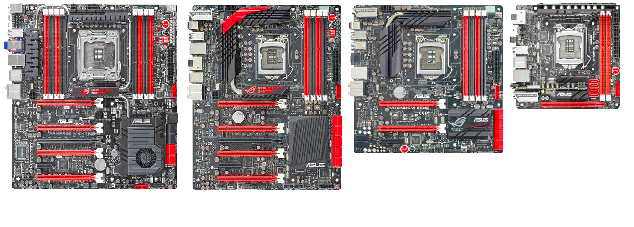
Mainboard-Größen
Notes:
Mainboards sind in verschiedenen Größen erhältlich, dabei ist der Standard ATX.
Doch für kompakte Systeme kommen immer häufiger kleinere Mainboards in Einsatz.
Diese bieten weniger Anschlüsse, reichen jedoch für die meisten Einsatzgebiete (z. B. Barebones / Office PCs) völlig aus.
<Foliennummer>

Slide 5
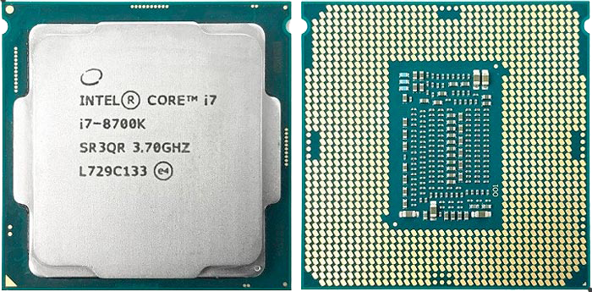
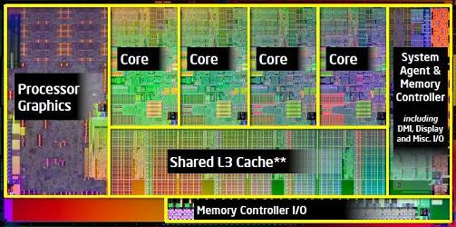
Prozessor (CPU)
CPU = Central Processing Unit
„Gehirn“, „Motor“
Aufbau:
Notes:
Die wohl wichtigste Komponente des Computers ist der Prozessor (CPU, Central Processing Unit).
Er ist das Gehirn des Computers, ohne ihn würde nichts funktionieren. Prozessoren sind in den vergangenen Jahren immer komplexer und schneller geworden.
Die CPU ist vom Prinzip her mit einem Motor zu vergleichen. Der Prozessor hält alles am laufen: Das Betriebssystem, die Programme, und alles andere, was mit dem PC zu tun hat.
Ein moderner Prozessor führt bis zu drei Milliarden Operationen, also Rechenprozesse, in der Sekunde durch.
Der Prozessor setzt sich grundlegend aus Kernen, dem Grafikchip und dem Controller zusammen.
Außerdem gibt es einen kleinen Zwischenspeicher (Cache; meistens mehrere „Ebenen“), von dem die Kerne blitzschnell die Daten abrufen können, die unmittelbar für die Ausführung von Programmen benötigt werden.
<Foliennummer>

Slide 6
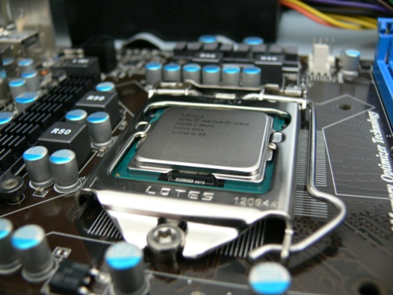
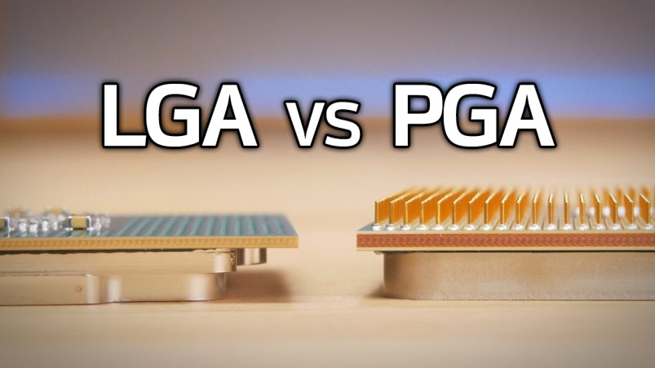
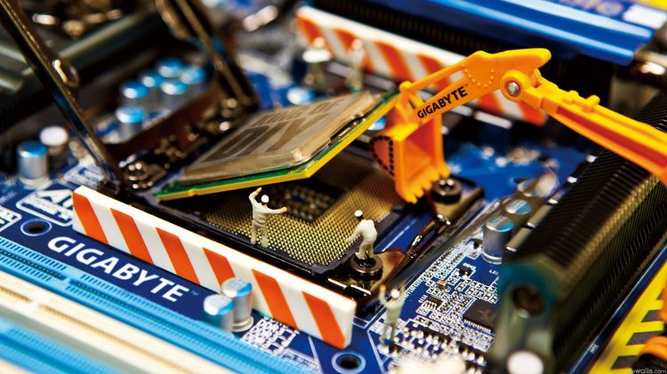
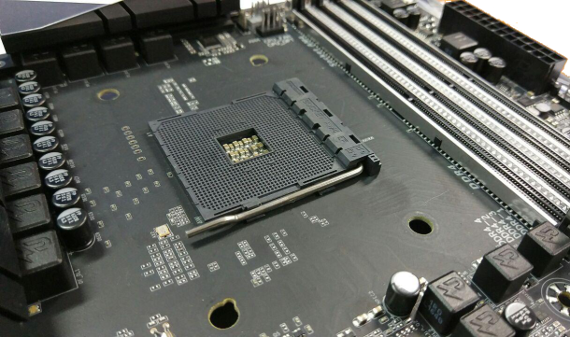
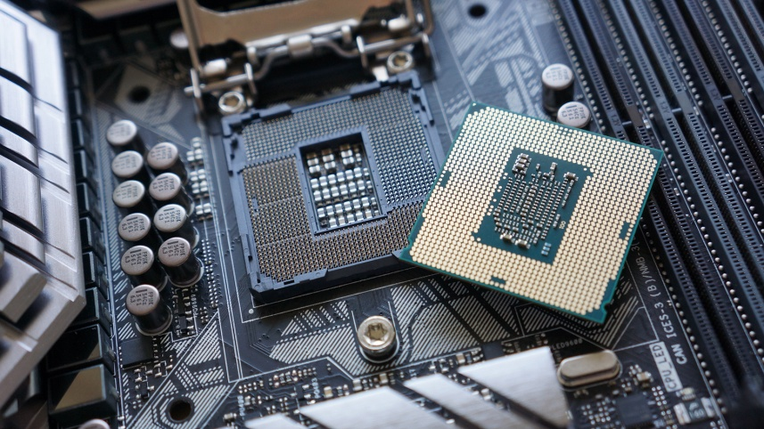
CPU-Sockel
„Halter“ für den Prozessor
Speziell für jeweilige CPU-Serie
Intel = LGA (LandGridArray)
AMD = PGA (PinGridArray)
Notes:
Doch wo kommt der Prozessor hin? Hier kommen wir zum Sockel.
Der CPU-Sockel ist sozusagen der „Halter“ für den Prozessor, und sorgt dafür, dass der Prozessor mit Strom und Daten versorgt wird.
Die meisten CPUs sind nur mit einem speziellen Mainboard-Sockel kompatibel.
Intel CPUs nutzen LGA = LandGridArray, *klick* während die meisten AMD CPUs PGA = PinGridArray benutzen.
Bei LGA sind die Pins auf dem Mainboard, also ist der Prozessor nur mit kleinen Kontaktplättchen ausgestattet.
Bei PGA sind die Pins auf dem Prozessor selbst, also ist der Sockel im Prinzip nur ein durchlöchertes Quadrat. *klick*
LGA hat gegenüber PGA den Vorteil, dass der Prozessor selbst (bzw. die Pins) weniger schnell beschädigt werden.
Die Zahl hinter LGA [Intel] (1151, 1156, 2011, …) steht einfach für die Anzahl der Pins.
Aber warum werden so viele Pins benötigt? Eigentlich nur, damit der Prozessor mit gleichmäßigem Strom und Datenfluss versorgt wird. Selbst aktuelle Prozessoren würden in der Theorie mit rund der Hälfte an Pins auskommen.
Wie wird ein Prozessor installiert? (→ zeigen, langsam rein, usw.)
<Foliennummer>

Slide 7
Cache (CPU)
Kleiner, extrem schneller Zwischenspeicher
Speichert Daten für die schnelle Ausführung von Programmen / Befehlen zwischen
Aktuelle Prozessoren haben ein Cache-Hit-Ratio von über 85%
Notes:
Doch zurück zur Funktion vom Prozessor:
Der Cache ist ein kleiner, sehr schneller Zwischenspeicher im Prozessor, der dafür sorgt, dass der Prozessor schnellstmöglich auf bald benötigte Daten zugreifen kann.
Der Cache „rät“ was der Prozessor als nächstes für Daten braucht, und nimmt sich diese schon vor dem Rechenprozess aus dem RAM, sodass der Prozessor sofort darauf zugreifen kann. Bei diesem „Rateprozess“ haben aktuelle Prozessoren eine Erfolgsrate von über 85%. (evtl. → Bild Beispiel)
Von Cache-Misses spricht man, wenn der Chache falsch rät, also wenn er sich die Daten direkt beim Rechenprozess erst wieder aus dem Arbeitsspeicher ziehen muss, was sehr viel Zeit verbraucht.
Um die Geschwindigkeiten noch etwas besser zu veranschaulichen, hier ein Beispiel:
Wenn man sich den PC als „Hand“ Vorstellt, die etwas mit einem Werkzeug arbeiten muss, ist der Hammer der Prozessor, der Werkzeuggürtel der Cache, der Werkzeugkoffer der RAM (gleich mehr), der Truck die Festplatte, das Internet der Baumarkt.
<Foliennummer>

Slide 8
CPU-Cores
„Recheneinheiten“ des Prozessors
Standard heute: 4 / 8 Kerne
5x4x3x2=?
Single Core:
1.) 5*4 = 20
2.) 20*3 = 60
3.) 60*2 = 120
5x4x3x2=?
Dual Core:
1.) 5*4 = 20 ; 20*3 = 60
2.) 60*2 = 120
5x4x3x2=?
Quad Core:
1.) 5*4 = 20 ; 20*3 = 60 ; 60*2 = 120
Notes:
Doch um überhaupt etwas berechnen zu können, braucht ein Prozessor Kerne:
Die CPU-Cores sind sozusagen die Recheneinheiten des Prozessors.
Dabei übernimmt ein Prozessorkern eine Aufgabe zur Zeit, doch dies geschieht sehr schnell hintereinander.
(→ Beispiel Rechenaufgabe): *klick* xxx *klick* xxx *klick*
<Foliennummer>

Slide 9
Hyperthreading (CPU)
HTT = Hyper-Threading-Technology
CPU-Kerne werden „doppelt“ benutzt
HyperThreading bei Intel
SMT = SimultaneousMultiThreading bei AMD
Notes:
Wenn es an die Anzahl der Rechenkerne geht, gibt es bei modernen Prozessoren noch eine Besonderheit:
Wenn Prozessoren das sogenannte „Hyperthreading“ unterstützen, werdet ihr nicht nur die „normale“ Anzahl der Kerne im System finden, sondern die doppelte Anzahl.
Doch wie funktioniert HyperThreading überhaupt?
Wenn man sich den Prozessor als Mund vorstellt, und den Thread als Hand, hat ein Single Core Prozessor, → erklären……….. (evtl. → Beispiel Boxen)
HyperThreading sorgt sozusagen dafür, dass der Prozessor niemals „nicht“ mit Daten versorgt wird, und dass er den Datenfluss besser nutzt.
Deshalb können die Hyper-Thread-Kerne auch nicht genau so gewertet werden, wie die normalen „Hardware-Kerne“.
Intels, sowie AMDs Prozessoren basieren auf SMT = SimultaneousMultiThreading, doch Intels Hyper-Threading wurde speziell für die Prozessoren von Intel optimiert.
<Foliennummer>

Slide 10
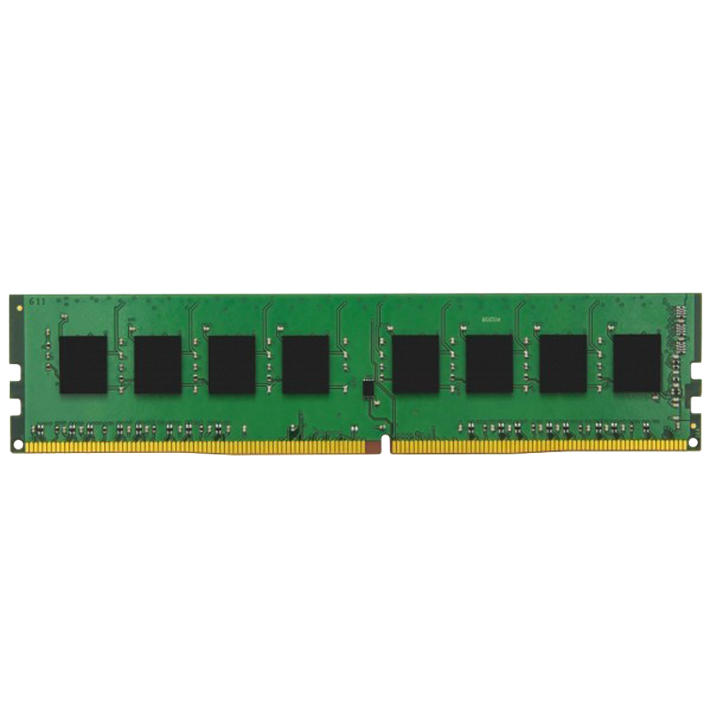
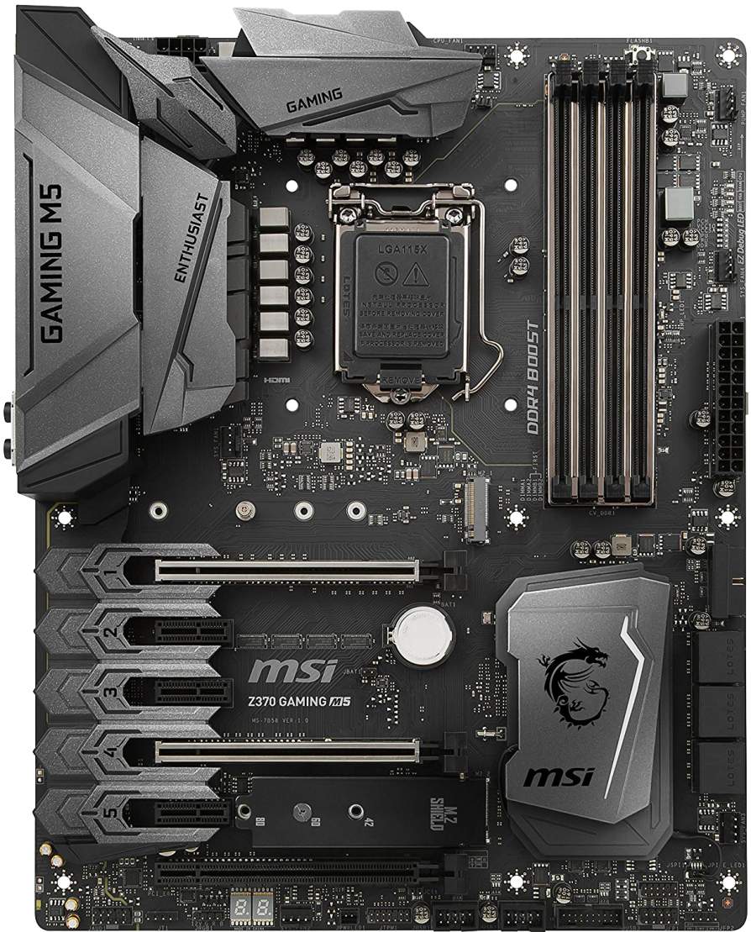
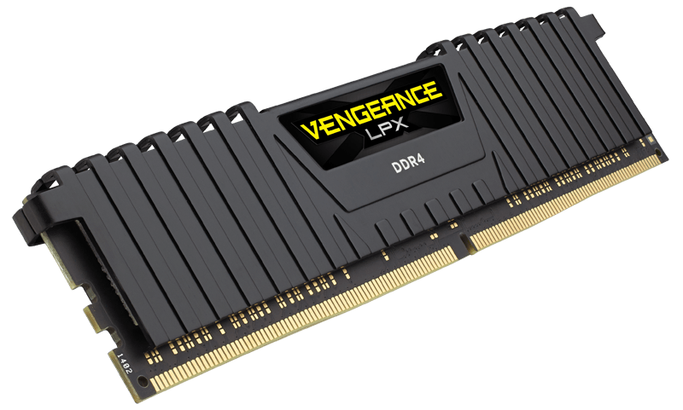

Arbeitsspeicher (RAM)
RAM = RandomAccessMemory
„Kurzzeitgedächtnis“
Notes:
Neben dem Prozessor spielt der Arbeitsspeicher (RAM, Random Access Memory) eine entscheidende Rolle für die Rechenleistung.
Der Arbeitsspeicher ist deutlich größer und langsamer als der Cache des Prozessors.
Sein Inhalt ist nur temporär verfügbar, beim Ausschalten des Rechners wird er gelöscht.
Was bringt er?
Wenn der Nutzer beispielsweise eine Textdatei öffnet, wird der Text in den Arbeitsspeicher geladen, damit er direkt verfügbar ist.
Wird das Textverarbeitungsprogramm wieder geschlossen, wird der Text auch aus dem Arbeitsspeicher gelöscht.
Der Arbeitsspeicher wird an dieser *klick* Stelle installiert (→ zeigen)
Heutige Systeme haben in der Regel mindestens 4gb Arbeitsspeicher.
Allerdings ist dies heute selbst bei Alltagsaufgaben schon etwas knapp, daher haben die meisten neueren Systeme mindestens 8gb Arbeitsspeicher.
<Foliennummer>

Slide 11
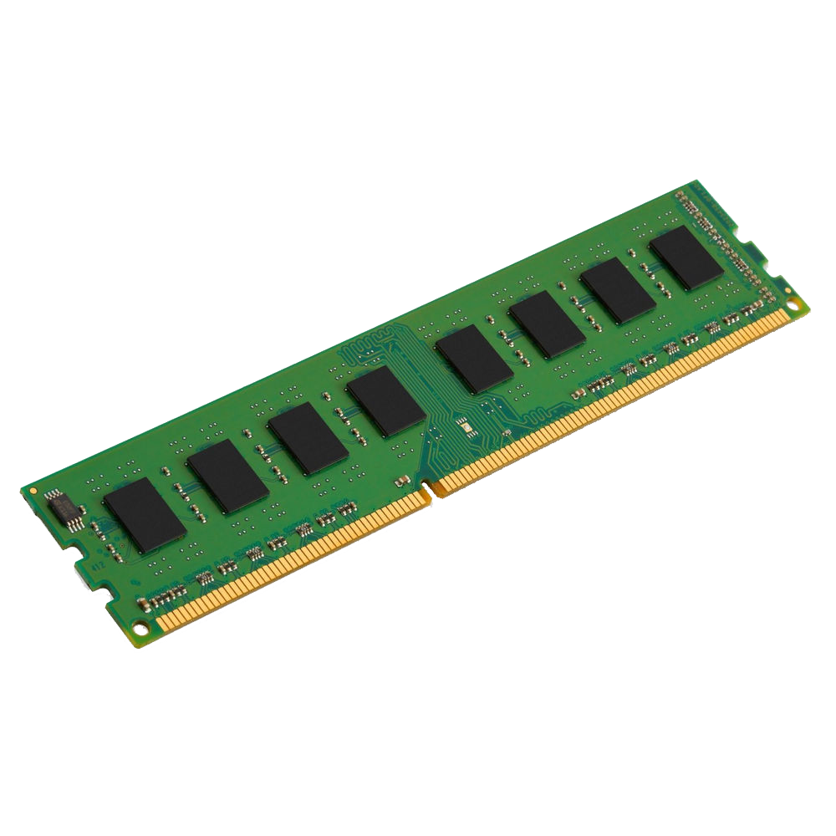
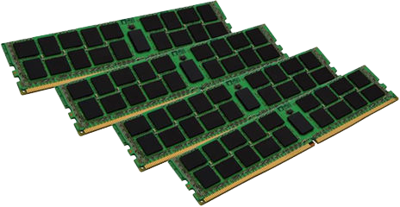
Arbeitsspeicher (RAM)
ECC = Error Correcting Code
Notes:
Es gibt viele verschiedene Sorten von Arbeitsspeicher, doch mit der offensichtlichste Unterschied ist Der zwischen ECC und non-ECC RAM.
ECC steht für Error-Correcting-Code. Diese Art von Arbeitsspeicher stellt Datenlücken oder –Fehler fest, um falsche Informationen nicht an den Prozessor weiterzugeben, und somit die Rechenzeit zu beeinträchtigen.
ECC war nicht immer von Vorteil: (Vor allem früher) wurden Daten verschluckt, sodass plötzlich Programm-Fehler auftraten (was ECC verhindern soll…)
Der Prozessor sowie das Mainboard müssen ECC unterstützen, sonst ist der RAM nicht für das System nutzbar.
Diese Art von Arbeitsspeicher wird hauptsächlich bei Server-Cpu‘s wie der XEON-Reihe von Intel eingesetzt.
<Foliennummer>

Slide 12
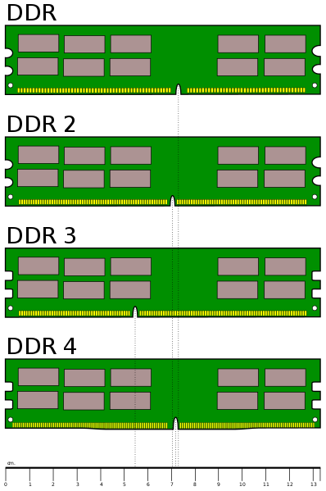
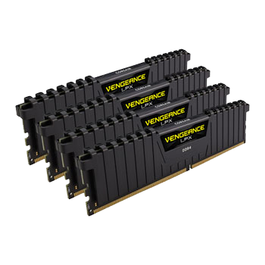
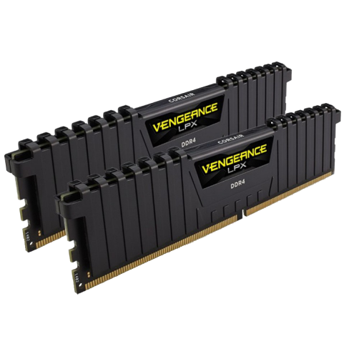
Arbeitsspeicher (RAM)
DDR = DoubleDataRate
SDRAM = SynchronousDynamicRAM
Dual-Channel / Quad-Channel
Notes:
Während „normale“ SDRAM-Module bei einem Takt eine Datenübertragungsrate von 1,06 GB/s bieten, arbeiten heutige Module mit DDR-SDRAM nahezu mit der doppelten Datenrate. (→ DoubleDataRate)
Möglich wird das durch einen relativ simplen Trick: Sowohl bei der auf- als auch bei der absteigenden Flanke des Taktsignals wird ein Datenbit übertragen, anstatt nur bei der aufsteigenden. (→ Faust-Beispiel)
Um den Einbau nichtkompatibler Module verschiedener Generationen zu vermeiden, haben die verschiedenen Varianten Kerben an unterschiedlichen Stellen in der Anschlussleiste. *klick*
Der heutige Standard ist DDR4, bzw. DDR3L.
Von der Generation des Arbeitsspeichers abgesehen gibt es noch einen Unterschied der Betriebsarten:
Dual-Channel, Quad-Channel: Stellt euch Memory-Channels vor wie Schrotflinten-Läufe. Aus Spielen wisst ihr, dass zwei Läufe besser sind als einer.
Überträgt man dies nun auf den Pc, dann kann man sich Quad-Channel RAM als eine vier-läufige Schrotflinte vorstellen: Je mehr Channels, desto mehr Bandbreite für den Prozessor.
Für jeden Channel braucht man einen RAM-Riegel. Doch auch auf den Prozessor kommt es an:
Normale “Consumer-CPUs” haben in der Regel Dual-Channel, doch bessere Cpus, die auf X-Chipsets basieren (dazu gleich mehr), unterstützen in der Regel Quad-Channel, und funktionieren somit auch im Quad-Channel Betrieb am besten.
<Foliennummer>

Slide 13
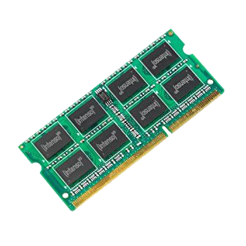
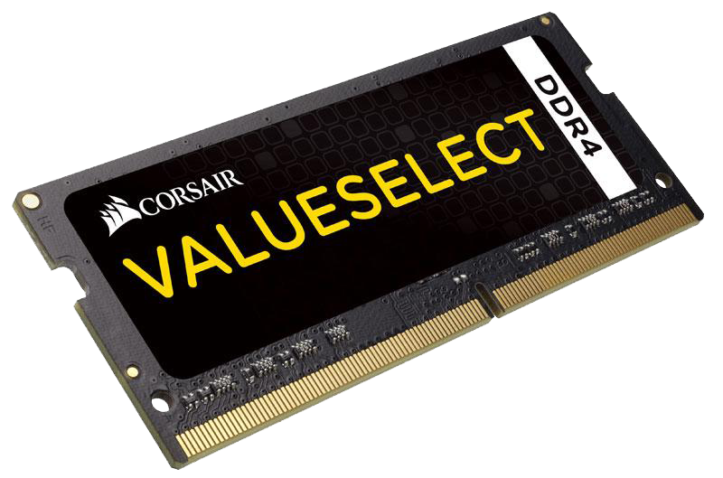
Arbeitsspeicher (RAM)
DIMM = DualInlineMemoryModule
SODIMM = SmallOutlineDIMM
Notes:
Doch es gibt noch einen Unterschied: DIMM und SODIMM.
DIMM = DualInlineMemoryModule (=doppelreihiger Speicherbaustein)
Im Gegensatz zu SinglieInlineMemoryModulen (SIMM) führen DIMMs auf den Anschlusskontakten auf der Vorderseite und auf der Rückseite der Leiterplatte unterschiedliche Signale.
SO-DIMMs (SmallOutline Dual Inline Memory Module) sind deutlich kleinere Speichermodule, die hauptsächlich in Notebooks oder Nucs / Barebones eingesetzt werden, denn durch ihre Bauform und die hohe Energieeffizienz sind sie für die Verwendung in besonders kompakten oder mobilen Systemen besonders geeignet.
Die Module haben (wie die größeren DIMM-Module) auf jeder Seite der Platine separate Anschlüsse, sind jedoch in der Regel etwas langsamer als die normalen DIMM-Module.
UND ZU INFO: RAM KANN MAN NICHT RUNTERLADEN!!!
<Foliennummer>

Slide 14
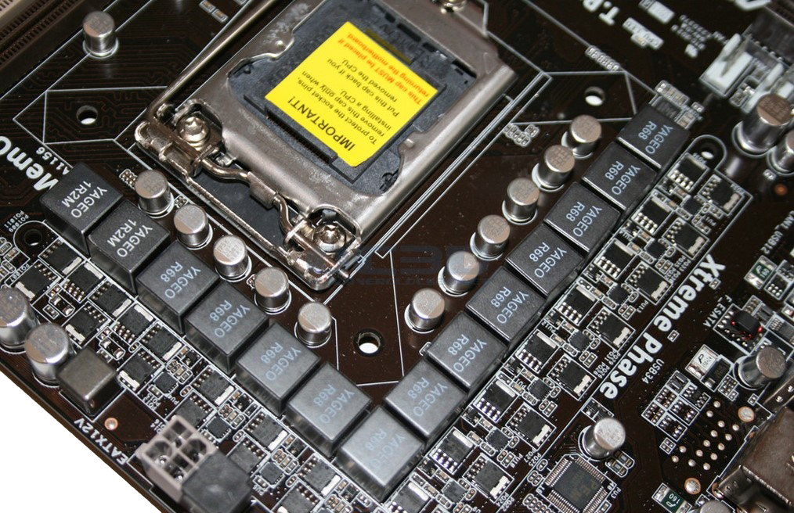
VRM
VRM = VoltageRegulatorModule
„Mini-Netzteil“ auf dem Mainboard
Versorgt CPU mit Strom
Besteht aus drei „Ebenen“
Notes:
Der VRM = VoltageRegulatorModule sorgt dafür, dass der Prozessor stets die richtige Menge an Strom und Spannung bekommt, um Systemfehler oder Beschädigungen zu vermeiden. Man kann den VRM als „mini-Netzteil“ auf dem Mainboard sehen.
Der VRM besteht aus drei Ebenen: → nächste Folie
<Foliennummer>

Slide 15

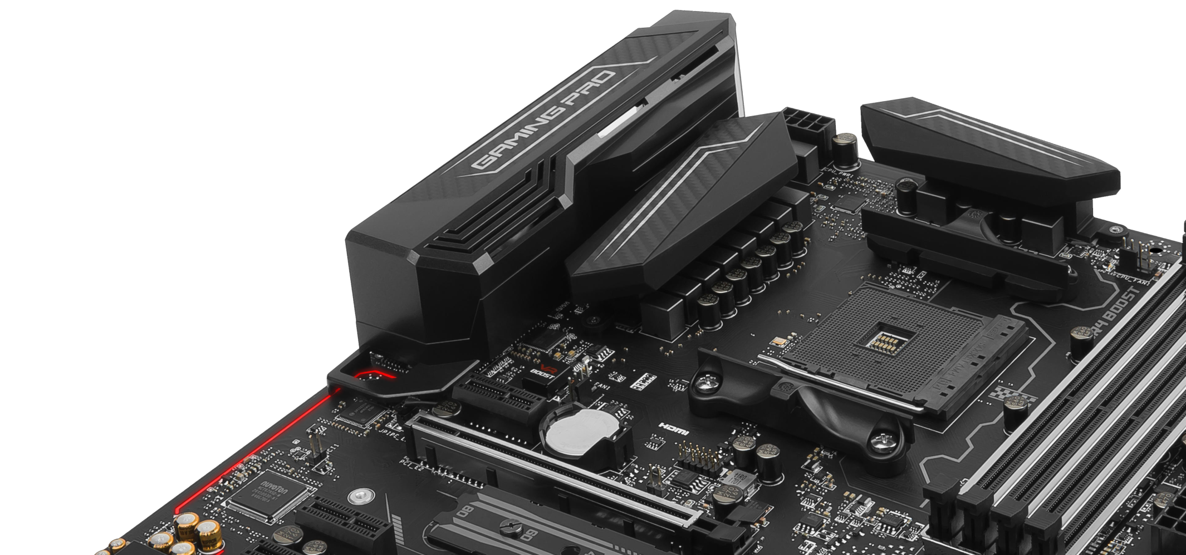
VRM-Ebenen
MOSFET
Chokes
Kondensatoren
Notes:
Den Mosfets, den Chokes und den Kondensatoren
MOSFET = „metal-oxide-semiconductor field-effect transistor“ = Metall-Oxid-Halbleiter-Feldeffekttransisor Diese sorgen dafür, dass der Prozessor genau die Menge an Spannung bekommt, die er erfordert.
Die Chokes stabilisieren diese Spannung, um eine „gerade“ Stromlinie zu erzeugen, und um den Prozessor somit nicht unnötig belasten.
Die Kondensatoren speichern Strom kurzzeitig zwischen, um zu verhindern, dass das System ausfällt, sollte für einen Bruchteil einer Sekunde der Stromfluss ausbleiben.
*klick* (Film) Die einzelnen Stufen vom VRM spielen sich sozusagen immer gegenseitig zu.
1. MOSFET kommuniziert mir Prozessor; nimmt Strom vom Netzteil und passt Spannung an, →2. Chokes erzeugen Gleichmäßige Spannungskurve →(bei moderneren Systemen:) 3. Kondensatoren speichern Energie zwischen → Prozessor
Der gesamte VRM sorgt also dafür, dass der Prozessor nicht zu viel Strom bekommt. *klick* Doch der Strom, der nicht genutzt wird, wird in Form von Wärme abgegeben.
Daher ist auf allen aktuellen Mainboards der VRM mit Heatsinks ausgestattet (zur Kühlung von Komponenten später mehr).
<Foliennummer>

Slide 16
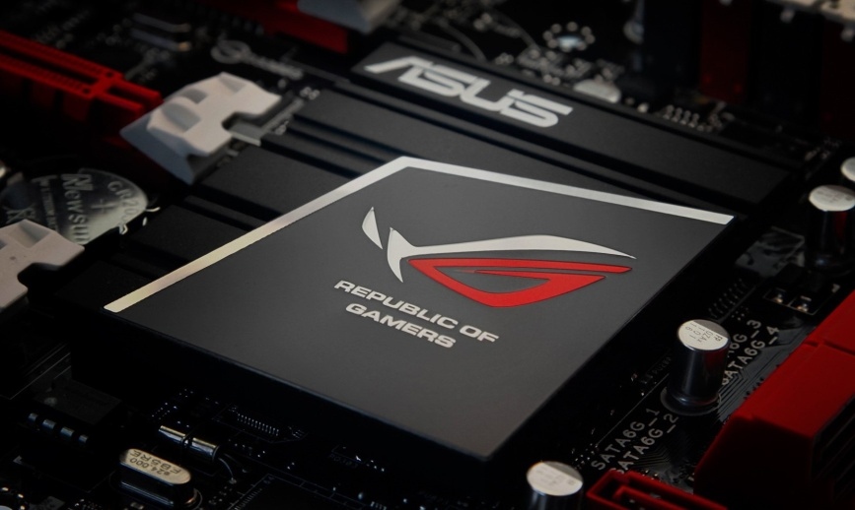
Chipset
„Traffic-Control-Center“
Muss mit CPU kompatibel sein
Sorgt unter anderem für Kommunikation zwischen CPU und IO
Notes:
Der ChipSet (Name: Früher ein „Satz“ aus vielen verschiedenen Chips, alle speziell für eine jeweilige Aufgabe entwickelt, heute ist es allerdings nur noch ein „kleinerer Chip mit vielen Aufgaben), sorgt für die Kommunikation von Prozessor mit IO und anderen Schnittstellen auf dem Mainboard.
Ein Chipsatz ist nicht mit allen Prozessoren kompatibel, im Gegenteil, fast für jede Prozessorgeneration braucht man einen neuen Chipsatz, um inkompatibilität und ungewollte Abstürzte zu vermeiden.
Manche Chipsets sind zwar abwärtskompatibel, doch dies ist leider nicht die Regel.
Bei aktuellen Intel Prozessoren (Coffee-Lake) wird ein Z370 Chipset benötigt (oder x299), bei AMDs akuteller Ryzen Serie ein B250 Chipset (oder x399).
<Foliennummer>

Slide 17
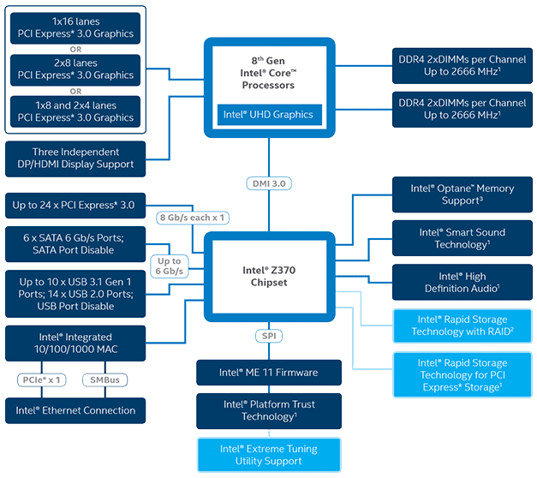
Chipset
Notes:
Womit kommuniziert der Chipsatz, womit der Prozessor?
Wie man auf dieser Grafik sieht, stehen aktuelle Prozessoren in direkter Verbindung mit einer der PCI-e –Lanes (dazu später mehr) und mit dem Arbeitsspeicher, doch um mit den I/O Ports zu kommunizieren und um Datenübertragungen von außerhalb zu ermöglichen, wird der Chipset als „Middle-Man“ eingesetzt.
Der Chipset hat Kontrolle über sämtliche USB-Anschlüsse, den LAN-Anschluss (Netzwerk), sämtliche optionale PCI-Lanes, die nicht mit dem Prozessor kommunizieren können, und über die SATA-Anschlüsse (dazu später mehr).
<Foliennummer>

Slide 18
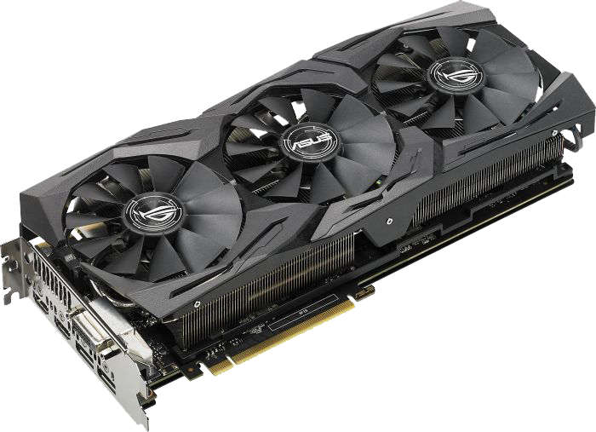
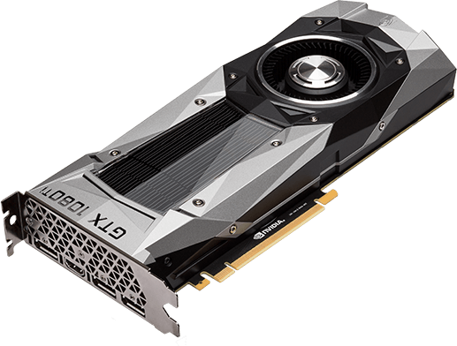
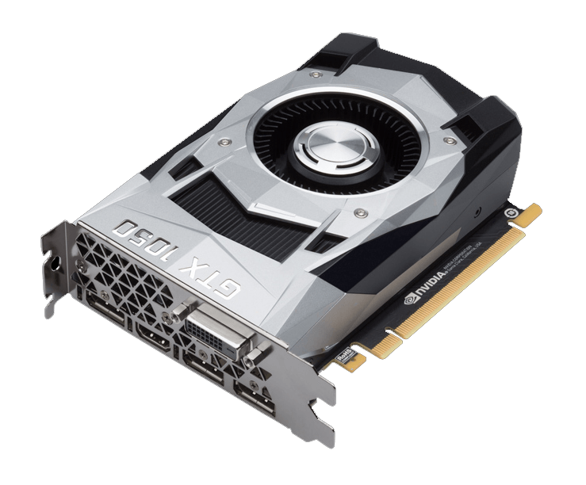
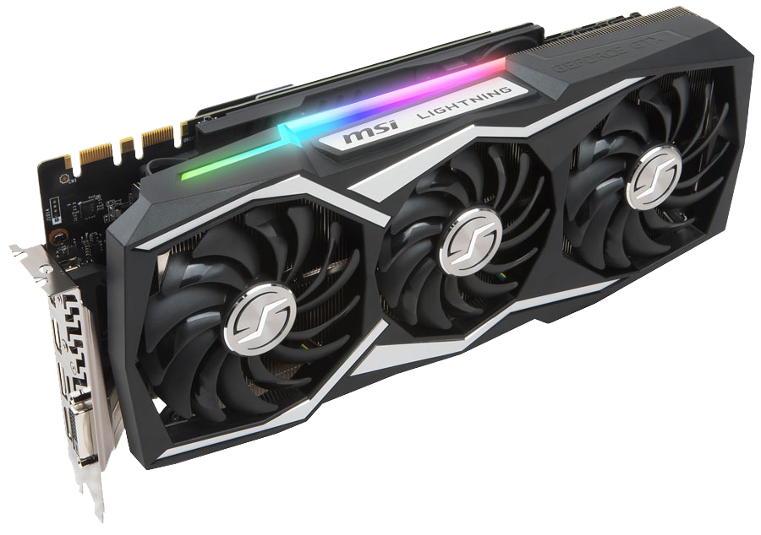
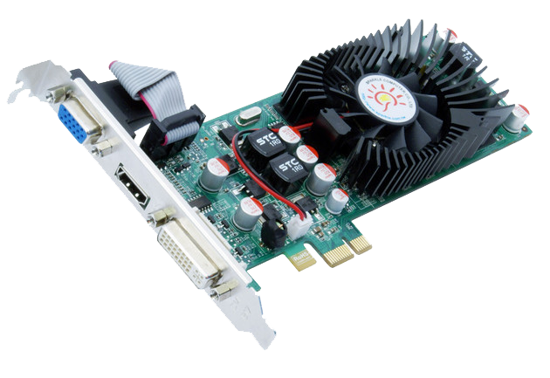
Grafikkarte (GPU)
GPU = GraphicsProcessingUnit
Deutlich mehr Leistung als integrierter Chip
Deutlich mehr Stromverbrauch
Notes:
All diese Sachen sind schön und gut, doch irgendwie muss der Benutzer auch was sehen können: Hier kommt die GPU (GraphicsProcessingUnit) zum Einsatz.
Früher wurden Grafikchips noch fest auf Mainboards verbaut, heute sind sie ein fester Bestandteil des Prozessors.
Doch um anspruchsvolle Auflösungen und Grafik zu rendern, reichen auch diese Chips nicht aus.
Deshalb gibt es PCI-e-Grafikkarten. Diese sind deutlich Leistungsstärker als die integrierten Grafikchips und sind speziell für die Aufgabe entwickelt, komplexe Grafik mit hohen Auflösungen darzustellen und zu rendern.
Doch leider hat all dies auch einen starken Nachteil: 1. Verbraucht der Gerät viel Strom, 2. Sind Grafikkarten echt teuer.
Früher *klick* sahen diese „leistungsstarken“ *lol*“ Grafikkarten so aus:
Bei Einstiegs-Modellen *klick* (gtx 1050) muss man bereits mit Preisen von mindestens 140€ rechnen, doch leistungsstarke Modelle kosten von 390€ bis über 1000€.
Aktuelle Grafikkarten werden mit leistungsstarken Kühlkörpern verkauft *klick* (dazu gleich mehr), denn die Karten erzeugen sehr viel Abwärme (nicht zuletzt durch den hohen Stromverbrauch).
Bei Grafikkarten unterscheidet man zwischen zwei Arten von Kühlern: *klick* Den Blower-Style Kühlern, welche die Wärme aus dem PC-Gehäuse nehmen und durch die Grafikkarte nach Außen abgeben, und den normalen Kühlern, welche die Wärme von der Grafikkarte in die Luft im Gehäuse übertragen. *klick* Zudem sind die Blower-Stlye Lüfter deutlich lauter, und kühlen schlechter als die normalen.
Und wie werden Grafikkarten angeschlossen? [→ nächstes Thema PCIe]
<Foliennummer>

Slide 19
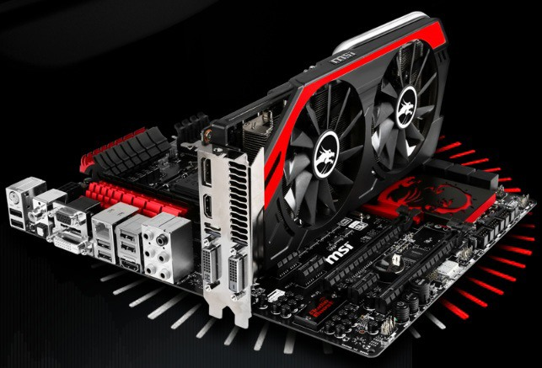
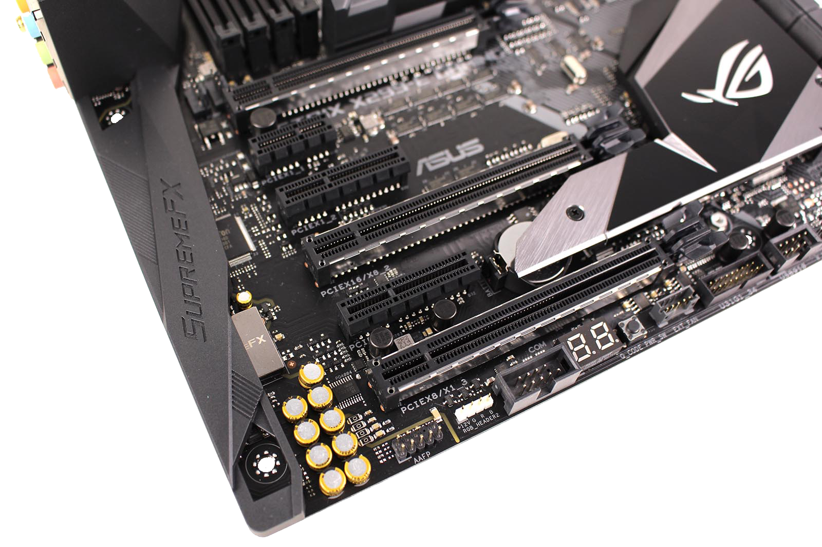
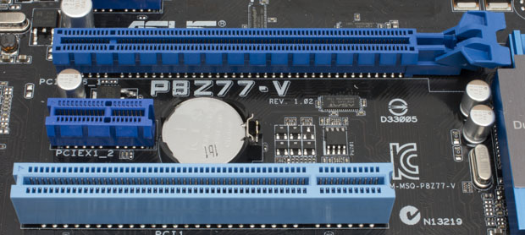
PCI-e
PCI = PeripheralComponentInterconnect
Meist verwendet für Grafikkarten
Vielseitig nutzbar
Notes:
PCI-E steht für Peripheral Component Interconnect Express.
Die PCI Anschlüsse sind extrem schnelle Schnittstellen, die entweder direkt mit der CPU, oder über den Chipsatz mit der CPU verbunden sind.
Während früher noch normale PCI-Slots im Einsatz waren, werden heute fast ausschließlich PCI-e-Schnittstellen verbaut. *klick*
Es gibt PCI-e Anschlüsse in verschiedenen Größen (x1, x4, x8, x16), die universell einsetzbar sind. (→ siehe unten)
Doch viele Erweiterungskarten brauchen um voll ausgenutzt werden zu können schnellere Geschwindigkeiten, wie z. B. Grafikkarten. *klick* (→ siehe unten)
PCI-e Anschlüsse werden am häufigsten für Grafikkarten, aber auch für NVMe SSDs, Soundkarten, USB-Erweiterungskarten, Netzwerkkarten, Bluetooth-Adapter, usw. verwendet.
PCIe 3.0 x1: 1.000 MB/s
PCIe 3.0 x4: 4.000 MB/s
PCIe 3.0 x8: 8.000 MB/s
PCIe 3.0 x16: 16.000 MB/s
<Foliennummer>

Slide 20

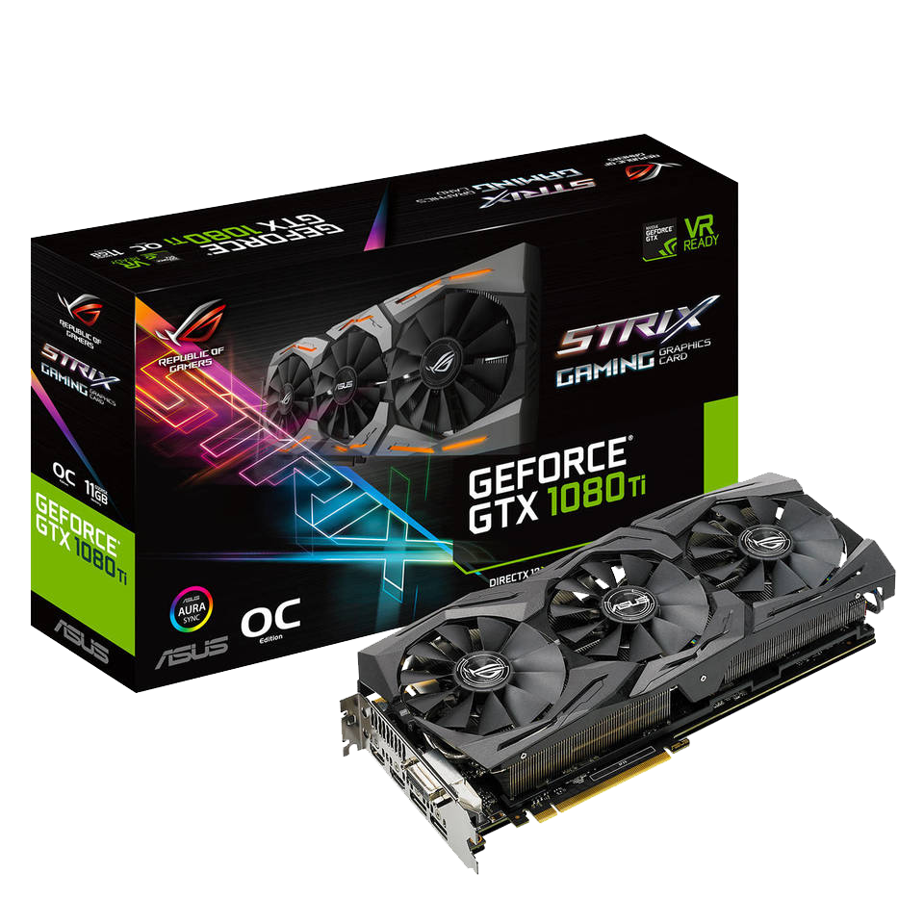
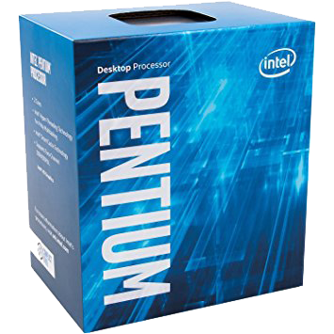

Bottleneck
Geschwindigkeitsbegrenzung durch schlechte Hardware
50€
980€
Notes:
Und nun eine schnelle Begriffserklärung für zwischendurch: Der Bottleneck (Flaschenhals)
Wenn jemand in Bezug auf Computer von einem Bottleneck spricht, redet er in der Regel davon, dass eine (oder mehrere) Komponenten zu schwach sind, um ihr Potential voll ausnutzen zu können.
Wenn man sich jetzt z. B. das Beispiel von Grafikkarte und Prozessor anschaut, dann sollte man bedenken, dass extrem schnelle Grafikkarten auch einen schnellen Prozessor benötigen, um hohe Datenraten berechnen zu können, denn der Prozessor sagt der Grafikkarte, welche Daten berechnet werden müssen, und wenn der Prozessor dies nicht schnell genug macht, dann bekommt die Grafikkarte keine Informationen.
*klick* Hier spricht man dann also vom Bottleneck, also dem Flaschenhals, denn der Datenfluss wird sozusagen durch den Hals der Flasche begrenzt. (→ zeigen)
<Foliennummer>

Slide 21
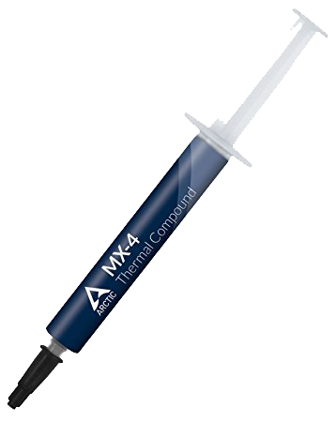
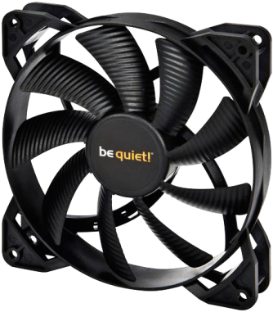
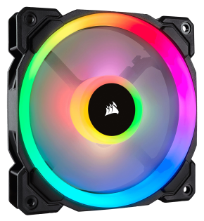
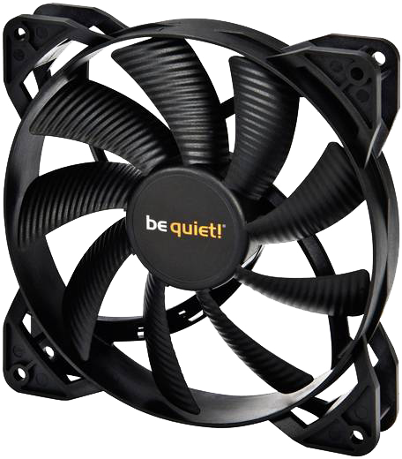
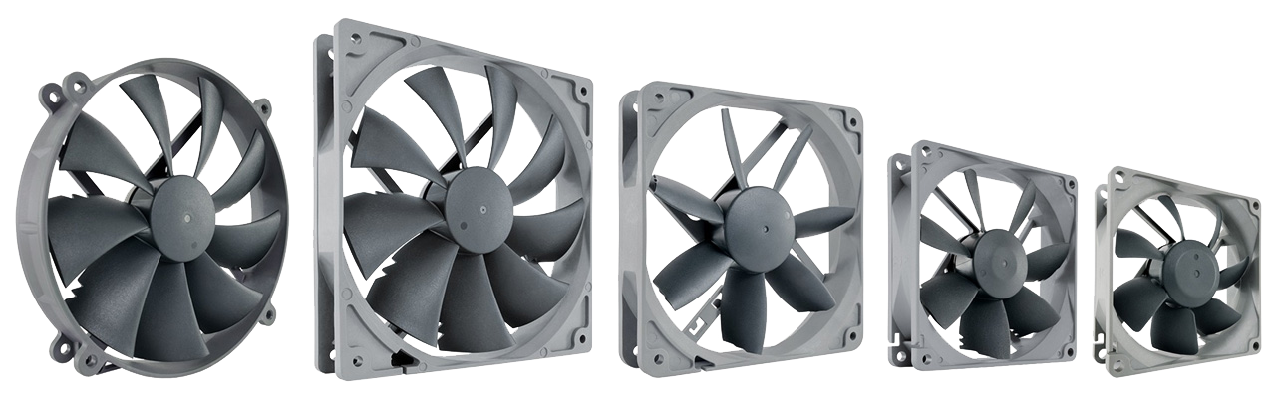
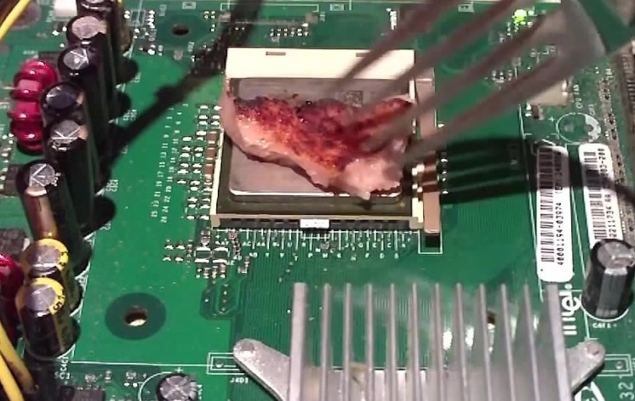
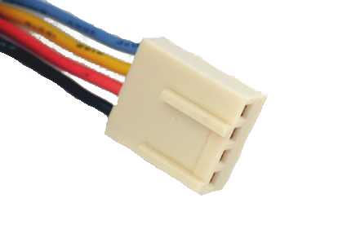
Kühlung
Lüfter erhältlich in verschiedenen Größen:
Standard: 140mm, 120mm, 80mm
Wärmeleitpaste sorgt für Kontakt zwischen CPU und Kühlkörper
Notes:
Wer sich schon mal mit High-End Hardware beschäftigt hat, weiß, DAMN BOY, SH!T GETS HOT!
*klick* Damit ihr euer Steak nicht auf dem Prozessor braten könnt, sind die Arten der Kühlung von früher bis jetzt immer weiter optimiert worden. *klick*
Grundsätzlich braucht man für alle Arten von PC-Kühlung eines: *klick* Lüfter und Wärmeleitpaste.
Es gibt Lüfter in vielen verschieden Formen und Größen *klick* (Standard: 140, 120, 100, 80mm). (→ Zeigen)
*klick* Manche haben LEDs, andere sind besonders leise, doch letztendlich können sie alle eines am besten: Lüften.
Beim Kauf von Lüftern muss man eigentlich nur darauf achten, ob der Lüfter in das Gehäuse passt und ob er genug Luftstrom erzeugen kann.
*klick* Die Wärmeleitpaste sorgt für besseren Kontakt zwischen Kühlkörper und CPU, denn auch wenn es so aussieht: Kühlkörper sind nicht flach. Um dies auszugleichen, wird WLP genutzt.
*klick* „Moderne“ Lüfter werden über einen 4pin Anschluss am Mainboard angeschlossen und werden mit PWM = PulseWidthModulation kontrolliert (später mehr), während ältere nur mit der Spannung (3pin) kontrolliert werden konnten.
<Foliennummer>

Slide 22
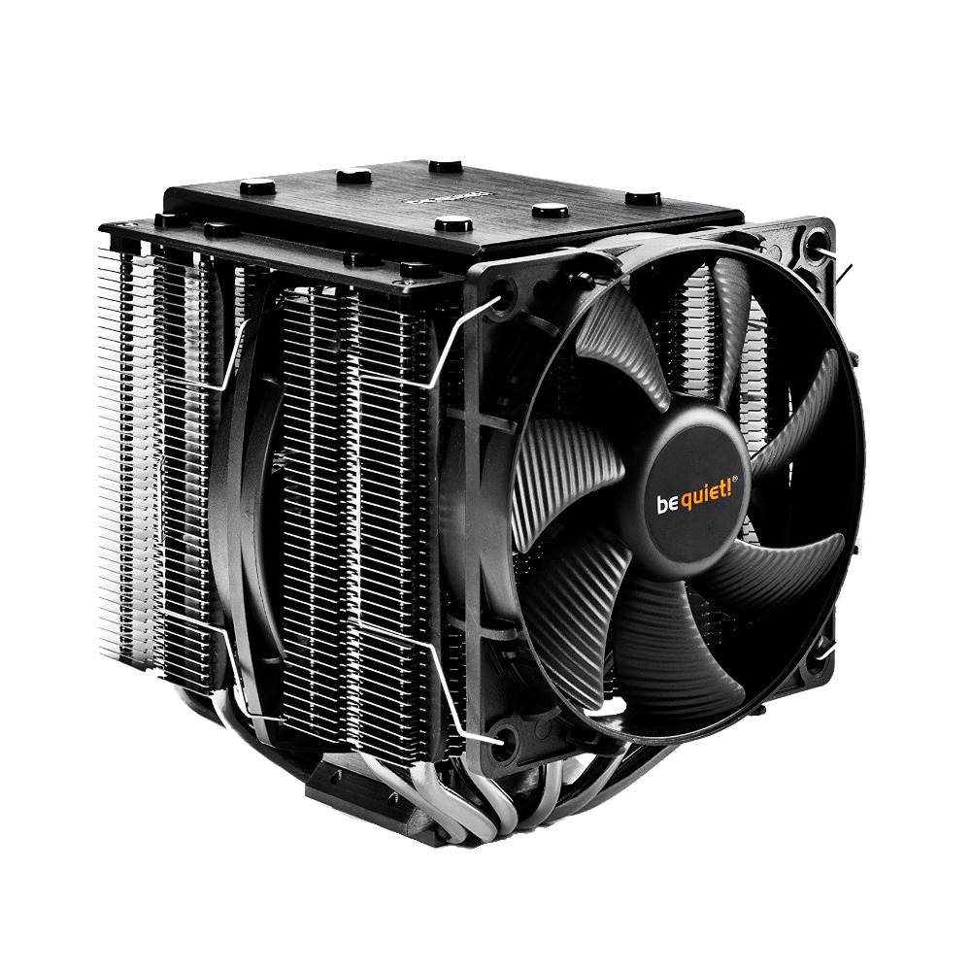
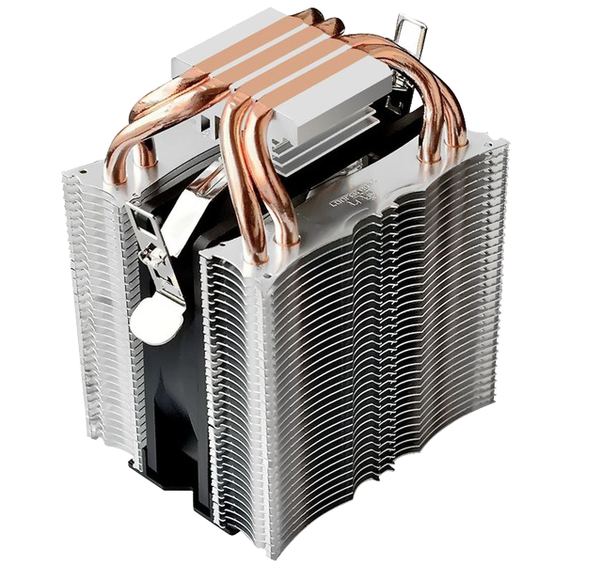
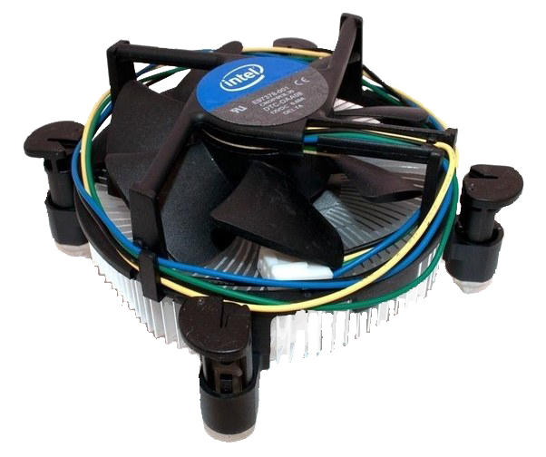
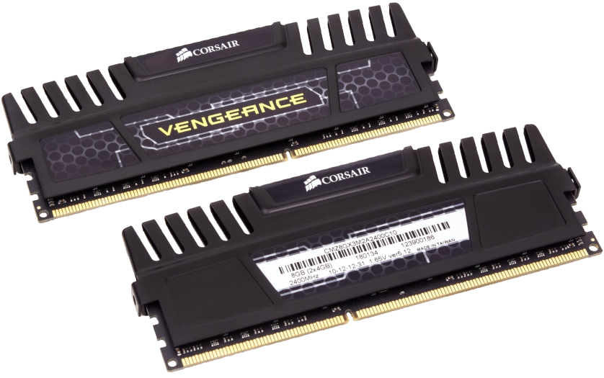
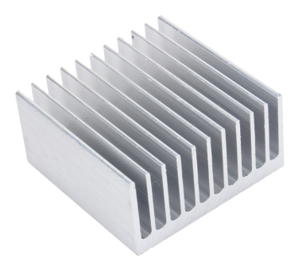
Kühlung: Luft
Günstige, einfache Kühlung
Heatspreader / Heatsink leiten Wärme ab
CPU-Kühlkörper: Zusätzlich Heatpipes zur besseren Wärmeübertragung zum Kühlkörper
Notes:
Normalerweise werden heutige Computer mit Hilfe von Luft gekühlt: Die Wärme wird durch verschiedene Arten von Kühlkörpern vom Wärmeproduzenten abgeleitet und an die Umwelt abgegeben.
Doch hier gibt es verschiedene Arten für verschiedene Einsatzgebiete: *klick* Heatspreader werden hauptsächlich auf Arbeitsspeicher installiert, Heatsinks kommen beim Chipset und VRM zum Einsatz.
Um den Prozessor zu kühlen, wird (wenn man nicht *klick* so einen Stock-Kühler nutzt), eine Kombination *klick* aus Heatpipes, einem größeren Kühlblock bestehend aus vielen kleinen „übereinandergestapelten“ Metall-Platten und einem (oder mehreren) zusätzlichen Lüftern eingesetzt, um die Wärme möglichst schnell vom Kühlkörper weg zu transportieren.
Beim Kauf eines Kühlers muss man darauf achten, dass der jeweilige Sockel unterstützt wird, und dass der Kühler nicht zu hoch fürs Gehäuse ist. Außerdem überdecken viele größere CPU-Kühlkörper den RAM, und somit kann es bei hohen Arbeitsspeicher-Heatsinks zu Inkompatibilitäten kommen.
<Foliennummer>

Slide 23
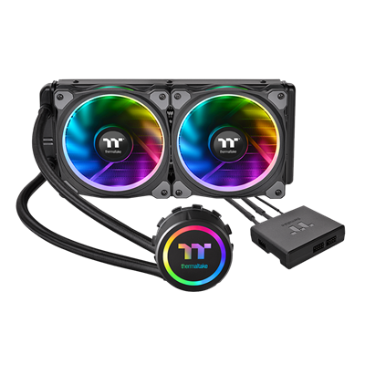
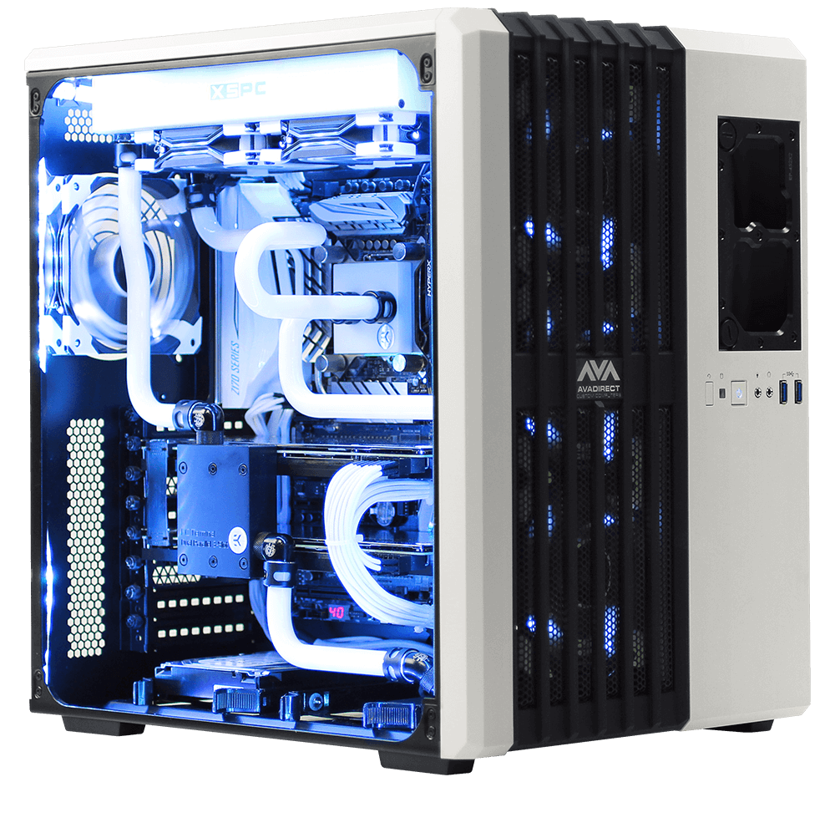
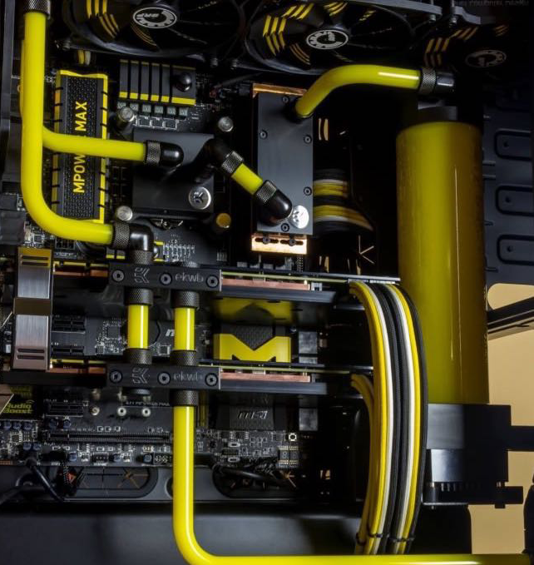
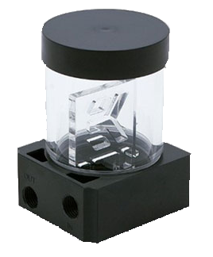
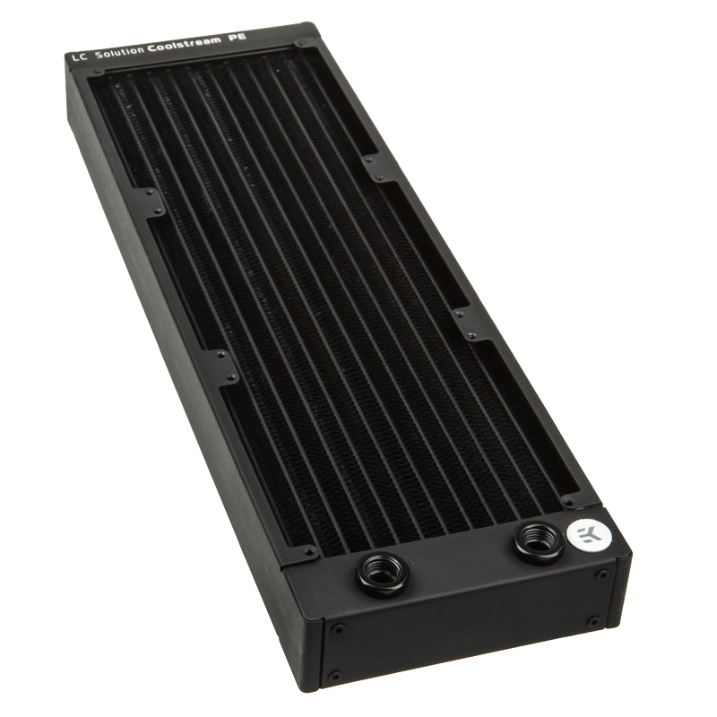


Kühlung: Wasser
Bessere Kühlleistung als Heatsinks
Mehr Effizienz als Heatsinks
Zwei Arten: AiO oder Selbstbau
Notes:
Noch besser als ein großer Kühlblock auf dem Prozessor kühlt eine Wasserkühlung.
Hier unterscheidet man grundsätzlich zwischen *klick* den selbst zusammengebauten, oder den einfacheren AiO Wasserkühlungen.
Wasserkühlungen nutzen Wasser oder eine andere Kühlflüssigkeit zum Abführen der Wärme vom Prozessor *duh*. Der Prozessor überträgt die Wärme zum Wasser, dieses wird von der kleinen Pumpe zum Radiator gepumpt, gibt die Wärme dort in den Radiator ab, und dieser wiederum wird durch Lüfter gekühlt.
Es gibt verschiedene Größen von Radiatoren: Die Standards sind 120mm, 240mm, 280mm und 360mm.
Bei Custom-Wasserkühlungen kommen noch mehr Komponenten zum Einsatz, die alle manuell zusammengesetzt werden müssen: *klick* Die Pumpe (meist kombiniert mit einem Reservoir, um das Einfüllen von Kühlflüssigkeit zu vereinfachen), der Kühlblock für den Prozessor, mehrere Schläuche und *klick* der Radiator. Zudem kann man die Wasserkühlung noch ausweiten: Man kann Kühlblöcke für Grafikkarten, Netzteile, RAM, VRM und Mainboard-Chipsets einbauen. (ob dies sinnvoll ist ist ne andere Sache…).
In der Regel können Wasserkühlungen leiser betrieben werden als herkömmliche Luft-Kühler, da sie die Wärme effizienter abführen. *klick*
Beim Kauf von Wasserkühlungen sollte man auf die Größe achten, damit diese ins Gehäuse passt (120mm werden von fast jedem Gehäuse unterstützt, 360mm dagegen nur bei den wenigsten.), und ob der Kühlblock mit der Pumpe auf den Sockel passt.
Abgesehen davon sollte man sich überlegen, ob man den Prozessor übertakten will, und wie viel Kühlleistung benötigt wird. (AiO Wasserkühlungen kosten zwischen 85€ und 120€ bzw. 150€, Custom viel teurer).
<Foliennummer>

Slide 24









PWM
PWM = PulseWidthModulation
Im Computer eingesetzt bei Lüftern und RGB
Ständiger Wechsel zwischen An / Aus
Je nach benötigter Signalstärke längere An-Zeiten
Notes:
PWM steht für PulseWidthModulation und wird im PC-Bereich für präzise Lüftersteuerung, und heutzutage noch viel wichtiger, für die Steuerung von RGB eingesetzt.
Und wo wir gerade bei RGB sind, auch dieses Thema kann man im Jahre 2018 nicht unangesprochen lassen. Denn was wären heutige Systeme ohne die wunderschöne Einhornkotze?
Die einen lieben es, die anderen hassen es, doch heute haben fast alle High-end Komponenten auch RGB verbaut*klickception* , egal ob Lüfter, Grafikkarten, Soundkarten, Mainboards, Netzteile, Gehäuse, Kühlkörper oder RAM.
Doch kommen wir wieder zurück zu *klick* PWM: PWM sendet ständig sehr schnelle An-Aus Signale. Die Länge der Signale kontrolliert sozusagen, wie oft die jeweilige Komponente anspricht: Bei Lüftern der kleine Motor, bei RGB die LEDs. (ALLE LEDs „flackern“ sehr schnell → nicht nur im PC).
<Foliennummer>

Slide 25




SATA
SATA = Serial-ATA
Aktuellste Generation: SATA III (6,0 Gbit/s)
Datenraten von bis zu 600 Mbyte/s
Notes:
Bevor wir nun zum Thema Speicher kommen, zeige ich euch schnell, wie man diesen im PC anschließt.
Früher wurden hierzu die *klick* dicken fetten und breiten IDE-Kabel verwendet, doch glücklicherweise *klick* wurde dieser Standard im Jahre 2000 von Good-Guy Intel durch einen neuen standardisierten Anschluss namens SerialATA (SATA) ersetzt.
Es gibt zur Zeit *klick* zwei SATA-Standards: SATA und SATA Express. Jedoch wird SATA Express selbst heute kaum verwendet.
SATA hat drei verschiedene Generationen: SATA I, II, und III. Dabei überträgt die aktuelle Generation III Daten mit bis zu 600 Mbyte/s.
SATA Express überträgt Daten mit bis zu 985Mbyte/s, da es mithilfe von PCIe arbeitet doch wird dieser Standard wie gesagt kaum verwendet. (was auch an den neuen NVMe Festplatten liegt, dazu gleich mehr)
<Foliennummer>

Slide 26



HDD
HDD = HardDiskDrive
Viel Speicher für wenig Geld
Datenraten von bis zu 150 Mbyte/s
Notes:
Kommen wir nun zum „Gedächtnis“ des Computers: Dem Speicher.
Mittlerweile gibt es viele Arten von Speicher für Computer, doch der günstigste und meist verwendetste ist die HDD.
Das liegt vermutlich daran, dass man in Form von HDDs sehr viel Speicher für verhältnismäßig wenig Geld bekommt. (220€ für 10tb, im „Benutzer-Bereich“: 60€ für 2tb, 45€ für 1tb)
HDD steht für HardDiskDrive, also soviel wie „Fest-Scheiben-Laufwerk“.
Der Name sagt hier schon fast alles: Die HDD besteht aus einer sich schnell drehenden Scheibe, einem Lese- bzw. Schreibkopf und i.d.R. einem Cache.
<Foliennummer>

Slide 27


SSD
SSD = SolidStateDrive
Schneller Speicher
Datenraten von bis zu 550 Mbyte/s
Notes:
Der größte direkte Konkurrent der HDD ist die SSD: SSD steht für SolidStateDrive , also sowas wie „Beständiger-Status-Laufwerk“.
Die meisten SSDs basieren auf NAND-Speicher, also einem schnell ansprechbaren Flash-Speicher, der Daten die ihm gesendet werden beibehält (→zu viel zu erklären).
Dieser ist (grob) vergleichbar mit vielen kleinen Speicherkarten, auf die man gleichzeitig Daten schreiben kann.
Gegenüber HDDs haben SSDs aber auch einen starken Nachteil: Der Preis. (250gb = 80€, 120gb = min. 50€, 1tb = 260€).
<Foliennummer>

Slide 28


HDD vs SSD
Notes:
Doch was genau ist jetzt der Unterschied und was sollte ich kaufen?
Nehmen wir die Teile mal auseinander: *klick*
SSDs sind deutlich schneller als HDDs, allein schon weil sie keine beweglichen Teile haben.
HDDs haben eine sich schnell drehende Platte und einen Lese-Schreib-Kopf, der ständig Daten lesen und schreiben muss, an bestimmten Stellen auf der HDD.
Wird die HDD nun voll, und an einigen Stellen werden Daten gelöscht, dann sind die Daten auf der HDD „fragmentiert“, also an vielen verschiedenen Stellen auf der gesamten Scheibe verteilt.
Somit muss dann der Lese-Kopf die ganze Zeit hin und her um Daten zu lesen, und das verbraucht sehr viel Zeit.
Die schnellsten HDDs haben nicht-frag´mentiert eine Lese-Rate von ca. 135mb/s und eine Schreib-Rate von ca. 120mb/s.
SSDs jedoch haben keine beweglichen Teile, sondern einzelne Speicherchips, die es ermöglichen, sehr schnell Daten zu lesen und zu schreiben, was bei den schnellsten SATA-SSDs Datenraten von ca. 580 mb/s lesen und 530mb/s schreiben ermöglicht. (→ mehr kann SATA III(6gb) nicht) Zudem sind SSDs meistens kleiner als HDDs (3,5“ vs. 2,5“) und somit häufig auch in kleinen Systemen einfach einsetzbar.
Doch abgesehen vom Preisunterschied gibt es noch einen Nachteil: Die SSDs haben eine stärker begrenzte Lebenszeit als die HDDs.
Je mehr, bzw. je öfters Daten auf der SSD geschrieben und wieder gelöscht werden, desto schneller wird sie langsamer. (→ Speicherzellen „nutzen sich ab“).
Also: Was soll ich nehmen? HDD oder SSD?
Die Antwort liegt meiner Meinung nach dazwischen:
Heutzutage werden Datenmengen immer größer und größer, doch Solid-State Speicher ist teuer (zur Erinnerung: 1tb HDD = 45€, 1tb SSD = 260€) – daher würde ich für große Datenmengen immer zusätzlich eine HDD dazu nehmen.
Dennoch lohnt es sich heute als kleinere Primär-Festplatte zu SSDs zu greifen, denn Datenmengen werden immer schneller benötigt und vor Allem der Systemstart und der Start einzelner Programme profitiert stark von schnell lesendem Speicher.
<Foliennummer>

Slide 29






NVMe
NVMe = NonVolatileMemoryExpress
Direkt an PCIe x4 angebunden
Notes:
Abgesehen von den mittlerweile eigentlich allgemein bekannten SSDs und HDDs gibt es auch die relativ neuen NVMe-SSDs.
Diese werden im Gegensatz zu den normalen SSDs nicht an SATA, sondern direkt an den PCIe Lanes, *klick* im Falle von diesen SSDs an den recht neuen Standard M.2 angeschlossen.
Die besten aktuellen NVMe M.2 SSDs erreichen theoretisch Datenraten von ca. 3,5gb/s lesen und 3,2gb/s schreiben.
Zudem sind NVMe SSDs sehr klein: Diese Bilder sind in Wirklichkeit nicht größer als ein Kaugummi-Riegel. Zum Vergleich hier eine eingebaut NVMe SSD: *klick*
Doch häufig sind die eben genannten Datenraten durch den Prozessor oder die Geschwindigkeit der PCI-e Lane beeinflusst.
Außerdem ist NVMe Speicher noch sehr teuer (430€ für 1tb, 120€ für 250gb)
Dennoch lohnt es sich bei neuen Systemen aufgrund des (für den großen Geschwindigkeitsvorteil) relativ geringen Preisunterschieds zu normalen SSDs zu NVMe Speicher zu greifen.
<Foliennummer>

Slide 30




Soundkarte (-Chip)
Früher: Schlecht abgeschirmte Soundchips / PCI-Soundkarte benötigt
Heute: Qualitativ hochwertige Soundchips mit guter Isolierung / Abschirmung
Notes:
Kommen wir nun zum Ton:
Auf älteren Mainboards gab es (wenn überhaupt) unisolierte Sound-Chips, oder man benötigte zur Tonausgabe *klick* eine PCI-Soundkarte.
Soundkarten werden auch heute zum Beispiel in Tonstudios benutzt, um den Ton sehr präzise auszeichnen – bzw. wiedergeben zu können.
Frühere Soundkarten oder Soundchips hatten häufig ein starkes Rauschen oder Fiepen. Dies entsteht durch elektrische Interferenzen.
Um dies zu vermeiden ist heute auf fast jedem Mainboard *klick* eine abgeschirmte Soundkarte installiert, die dafür sorgt, das der Klang möglichst unbeeinflusst ist, und per Software verändert werden kann.
<Foliennummer>

Slide 31



BIOS
BIOS = BasicInputOutputSystem
„Firmware“ vom Mainboard
Ermöglicht grundlegende Einstellungen der Hardware
„Weckt“ sämtliche Komponenten
POST (PowerOnSelfTest)
Start der Haupt-Boot-Partition
Notes:
BIOS = BasicInputOutputSystem
Das BIOS ist sozusagen die erste Ebene wenn es an Treiber und Software geht.
Das BIOS ist ein kleiner Chip auf dem Mainboard, der eingesetzt wird, sobald das System per Knopf gestartet wird.
Ab diesem Punkt „weckt“ das BIOS sämtliche Komponenten (vom Prinzip her wie ein Stromschlag) und führt einen Selbsttest durch, um festzustellen, ob das System im Betrieb richtig funktionieren wird (oder ob der User was an der Hardware rumgefrickelt hat…).
Sobald der Test beendet ist, startet das BIOS den „Bootmanager“ auf eurer Festplatte, welcher dann dafür sorgt, dass z. B. Windows startet.
Das BIOS erreicht man in der Regel wenn man beim Hochfahren des Systems ENTF oder F12 drückt.
Dies sieht dann bei älteren Systemen so *klick* aus, bei etwas aktuelleren meistens so *klick* oder so ähnlich aus.
Hier kann man dann die grundlegendsten Einstellungen vom System ändern.
<Foliennummer>

Slide 32



UEFI
UEFI = UnifiedExtensibleFirmwareInterface
Ermöglicht viel größere Partitionen als BIOS
Mehr Speicher für Optionen
Grafisches Interface
Notes:
UEFI = UnifiedExtensibleFirmwareInterface
Das UEFI ist sozusagen dass mordernisierte BIOS – es ermöglicht größere Partitionen als das BIOS, hat mehr Speicher um mehr Optionen und Werte ändern zu können, kommuniziert häufig besser mit dem Prozessor, und das beste: Es hat ein grafisches User-Interface, *klick* welches auch mit der Maus bedient werden kann.
Dieses grafische Interface sieht bei fast jedem Mainboard anders aus *klick*, da es vom Hersteller des Boards frei designed werden kann.
Das UEFI startet deutlich schneller als das Bios *klick*, und abgesehen davon wird beim UEFI häufig der Selbst-Test übersprungen, um schnellere Initialisierungs-Zeiten zu ermöglichen.
Abgesehen davon erscheint diese sinnlose Meldung im UEFI nicht mehr :D
<Foliennummer>

Slide 33



Netzteil
Versorgt sämtliche Komponenten mit Strom
Erhältlich in Modular bzw. Non-Modular
Notes:
Doch all diese Komponenten brauchen eine grundlegende Sache, und von dieser teilweise ziemlich viel, um zu funktionieren: Strom.
Diese Aufgabe übernimmt das Netzteil.
Grundsätzlich gibt es Netzteile in zwei verschiedenen Arten *klick*: Modular und non-modular. Während das Modulare den offensichtlichen Vorteil hat, dass man nur die Kabel anschließen muss, die man gerade für sein System braucht, sollte für die meisten Leute ein normales Netzteil, welches nicht modular ist, ausreichen.
Ein Netzteil funktioniert vom Prinzip her immer gleich, doch es gibt Unterschiede: Die Leistung.
Für Office-Systeme reichen teilweise Netzteile mit weniger als 300W (nicht empfehlenswert) aus, doch wenn es ans Thema Gaming oder Rendering geht, und man zusätzlich noch Grafikkarten betreiben will, sollte man zu etwas stärkeren greifen. (Je mehr Leistung desto teurer).
Abgesehen davon haben viele alte Netzteile nicht mehr die passende Anzahl an Anschlüssen bzw. Pins, um aktuelle Komponenten mit Strom zu versorgen. (Daher immer die Augen offenhalten).
*klick* Zudem sollte man beim Kauf auf die Effizienz(klasse) des Netzteils achten, diese wird mit dem Standard 80+(x) angegeben.
<Foliennummer>

Slide 34





Gehäuse
Bietet Platz für alle Komponenten
In allen vorstellbaren Formen erhältlich
Notes:
Kommen wir nun zu dem Teil vom Computer, den sowieso jeder kennt: Das Gehäuse.
Man kann theoretisch noch so billige Hardware haben, doch solange man ein schickes Gehäuse hat, denkt jeder es handle sich um einen Top-PC. (Andersherum natürlich genauso.)
Bei der Wahl des Gehäuses gibt es eigentlich nur die Beeinträchtigung der Größe, und des Luftstroms (wichtig bei leistungsstarken PCs) ansonsten ist nur der Geschmack und das Budget des Käufers ausschlaggebend.
Heute bekommt man Computer-Gehäuse nämlich in allen Farben und Formen *klick*: Mit Seitenfenster, klein und kompakt oder groß und monströs, komplett aus Metall oder auch *klick* komplett aus Glas, besonders leise oder mit besonders viel RGB, eigentlich gibt es keine Grenzen mehr.
*klick* Dennoch: Durch das Gehäuse wird der fertige PC nur durch die Menge des Luftstroms beeinflusst.
<Foliennummer>

